Slide 1



BÀI 2: THƠ BỐN CHỮ, THƠ NĂM CHỮ
THỰC HÀNH TIẾNG VIỆT

Slide 2



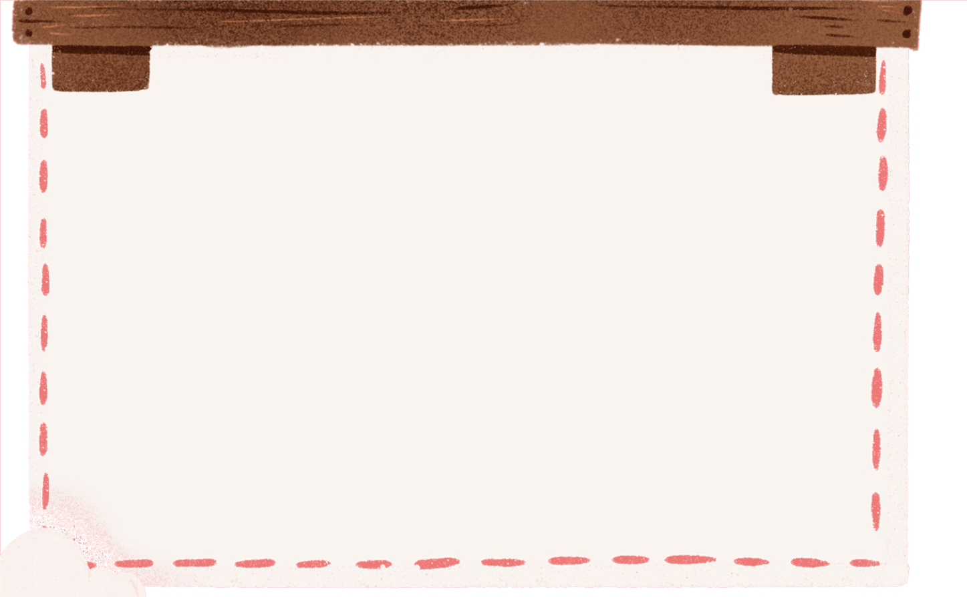




AI NHANH HƠN???
Kể biện pháp tu từ
và cho ví dụ tương ứng?

Slide 3

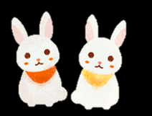
Nối 2 cột để có khái niệm đúng?
Biện pháp tu từ |  | Khái niệm
1. So sánh |  | A. Gọi hoặc tả con vật, cây cối, đồ vật,… bằng những từ ngữ vốn được dùng để gọi, tả con người.
2. Nhân hóa |  | B. Sử dụng từ ngữ đối lập, trái ngược nhau.
3. Điệp ngữ |  | C. Gọi tên sự vật, hiện tượng, khái niệm này bằng tên sự vật, hiện tượng khái niệm khác có nét tương đồng với nó.
4. Đối lập (tương phản) |  | D. Đối chiếu sự vật, hiện tượng này với sự vật, hiện tượng khác có nét tương đồng.
5. Ẩn dụ |  | E. Lặp lại từ ngữ hay câu nhằm làm nổi bật ý, gây cảm xúc mạnh.

Slide 4
Biện pháp tu từ | Khái niệm
1. So sánh | Đối chiếu sự vật, hiện tượng này với sự vật, hiện tượng khác có nét tương đồng.
2. Nhân hóa | Gọi hoặc tả con vật, cây cối, đồ vật,… bằng những từ ngữ vốn được dùng để gọi, tả con người.
3. Điệp ngữ | Lặp lại từ ngữ hay câu nhằm làm nổi bật ý, gây cảm xúc mạnh.
4. Đối lập (tương phản) | Sử dụng từ ngữ đối lập, trái ngược nhau.
5. Ẩn dụ | Gọi tên sự vật, hiện tượng, khái niệm này bằng tên sự vật, hiện tượng khái niệm khác có nét tương đồng với nó.

Slide 5


THỰC HÀNH TIẾNG VIỆT
Câu hỏi thảo luận (Vòng chuyên gia): 4 phút cá nhân, 4 phút thảo luận
Tìm và nêu tác dụng của biện pháp tu từ (tác dụng diễn đạt, tác dụng biểu thị nội dung, tác dụng thể hiện tình cảm của tác giả)?
Nhóm 1A, 1B: Bài 1,2; Nhóm 2A, 2B: Bài 3,4.
Bài 1. (Biện pháp đối lập)
Lưng mẹ còng rồi
Cau thì vẫn thẳng Cau-ngọn xanh rờn Mẹ-đầu bạc trắng Cau ngày càng cao Mẹ ngày một thấp Cau gần với giời Mẹ thì gần đất!
Bài 3. (Câu hỏi tu từ)
Ngẩng hỏi giời vậy - Sao mẹ ta già? Không một lời đáp Mây bay về xa.
Bài 4. (Câu hỏi tu từ)
Năm nay đào lại nở Không thấy ông đồ xưa Những người muôn năm cũ Hồn ở đâu bây giờ?
Bài 2.
(Biện pháp so sánh)
Một miếng cau khô Khô gầy như mẹ Con nâng trên tay Không cầm được lệ

Slide 6

THỰC HÀNH TIẾNG VIỆT
Câu hỏi thảo luận (Vòng chia sẻ)
- Tạo nhóm mới trong từng dãy A, B (các em số 1 tạo thành nhóm I mới, số 2 tạo thành nhóm II mới).
- 4 phút: Chia sẻ kết quả thảo luận ở vòng chuyên gia.
- 3 phút: Hoàn thành câu hỏi nhận xét chung:
Nhận xét chung về tác dụng của các biện pháp tu từ?

Slide 7
Câu hỏi thảo luận (Vòng chuyên gia):
Tìm và nêu tác dụng của biện pháp tu từ (tác dụng diễn đạt, tác dụng biểu thị nội dung, tác dụng thể hiện tình cảm của tác giả)?
- Biện pháp đối lập:
+ Lưng mẹ còng – cau vẫn thẳng.
+ Cau xanh rờn – Đầu mẹ bạc trắng.
+ Cau càng cao – Mẹ càng thấp.
+ Cau gần trời – Mẹ gần đất.
- Tác dụng:
+ Làm cho lời thơ hay, sinh động hơn.
+ Nhấn mạnh: Dấu vết thời gian trên dáng hình của mẹ.
+ Thể hiện tình cảm của nhà thơ: yêu mẹ, thương mẹ ngày càng già yếu.
Bài 1. (Biện pháp đối lập)
Lưng mẹ còng rồi
Cau thì vẫn thẳng Cau-ngọn xanh rờn Mẹ-đầu bạc trắng Cau ngày càng cao Mẹ ngày một thấp Cau gần với giời Mẹ thì gần đất!

Slide 8
Câu hỏi thảo luận (Vòng chuyên gia):
Tìm và nêu tác dụng của biện pháp tu từ (tác dụng diễn đạt, tác dụng biểu thị nội dung, tác dụng thể hiện tình cảm của tác giả)?
Bài 2.
(Biện pháp so sánh)
Một miếng cau khô Khô gầy như mẹ Con nâng trên tay Không cầm được lệ
- Biện pháp so sánh:
+ Miếng cau khô gầy như mẹ.
- Tác dụng:
+ Làm cho lời thơ hay, sinh động hơn.
+ Nhấn mạnh sự gầy gò, già yếu của mẹ.
+ Thể hiện tình cảm của nhà thơ: xót xa trước sự già nua của mẹ.

Slide 9
Câu hỏi thảo luận (Vòng chuyên gia):
Tìm và nêu tác dụng của biện pháp tu từ (tác dụng diễn đạt, tác dụng biểu thị nội dung, tác dụng thể hiện tình cảm của tác giả)?
Bài 3. (Câu hỏi tu từ)
Ngẩng hỏi giời vậy - Sao mẹ ta già? Không một lời đáp Mây bay về xa.
- Câu hỏi tu từ:
+ Sao mẹ ta già?
- Tác dụng:
+ Làm cho lời thơ hay, sinh động hơn.
+ Khẳng định tuổi già của mẹ.
+ Thể hiện tình cảm của nhà thơ: thương mẹ tuổi cao, sức yếu.

Slide 10
Câu hỏi thảo luận (Vòng chuyên gia):
Tìm và nêu tác dụng của biện pháp tu từ (tác dụng diễn đạt, tác dụng biểu thị nội dung, tác dụng thể hiện tình cảm của tác giả)?
- Câu hỏi tu từ:
+ Hồn ở đâu bây giờ?
- Tác dụng:
+ Làm cho lời thơ hay, sinh động hơn.
+ Thể hiện tình cảm của nhà thơ: tiếc nuối một nét đẹp văn hóa dân tộc đã bị phai tàn.
Bài 4. (Câu hỏi tu từ)
Năm nay đào lại nở Không thấy ông đồ xưa Những người muôn năm cũ Hồn ở đâu bây giờ?

Slide 11
Câu hỏi thảo luận (Vòng chia sẻ):
Nhận xét chung về tác dụng của các biện pháp tu từ?
* Các biện pháp tu từ có một số tác dụng:
- Tác dụng với sự diễn đạt: Lời thơ hay và giàu sức biểu cảm hơn.
- Tác dụng biểu thị nội dung: Nhấn mạnh nội dung được thể hiện.
- Tác dụng thể hiện tình cảm của tác giả.

Slide 12









HƯỚNG DẪN VỀ NHÀ
Bài tập: Nêu tác dụng của biện pháp tu từ trong 3 đoạn thơ mà em thích.
(Ngoài các đoạn thơ đã làm trong sgk).

